Slide 1

Gestione del Diabete tipo 2
Il problema nella quotidianità del MMG
Dott. Sergio Palini
Medico di Medicina Generale
Ringrazio i colleghi Belafatti e Medea dalle cui relazioni precedenti ho tratto diapositive e idee
Chiari 18/09/15

Slide 2
Accessi per un MMG
Con 1500 pazienti
 | 2005 | 2014
Accessi Diretti | 5900 | 7500
Accessi Indiretti | 2500 | 4600
Visite a domicilio | 370 | 420

Slide 3
Come gestire l'epidemia
della cronicità
La Medicina Generale deve utilizzare nuovi modelli organizzativi centrati sulla territorialità / domiciliarità
L’ assistenza ospedaliera deve prendersi cura dei casi acuti e complessi non gestibili dalle cure primarie

Slide 4
Cosa ha a disposizione la
Medicina Generale
Formazione
PDTA
Strumenti professionali di monitoraggio \audit\
Organizzazione

Slide 5
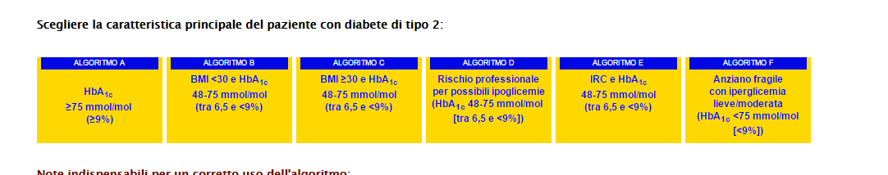
Formazione
Offerta formativa spesso ottima e abbondante sia come residenziale che come FAD
Standard di cura Diabete AMD-SID
http://www.standarditaliani.it/
Algoritmi terapeutici
http://www.aemmedi.it/algoritmi_it_2013/

Slide 6
PDTA
Piani diagnostici terapeutici assistenziali
Prevenzione
Diagnosi
Follow-up
Il futuro (???)
Le AFT condividono PDTA e loro obiettivi
Per ora
La Rete UNIRE è un’ AFT di fatto

Slide 7
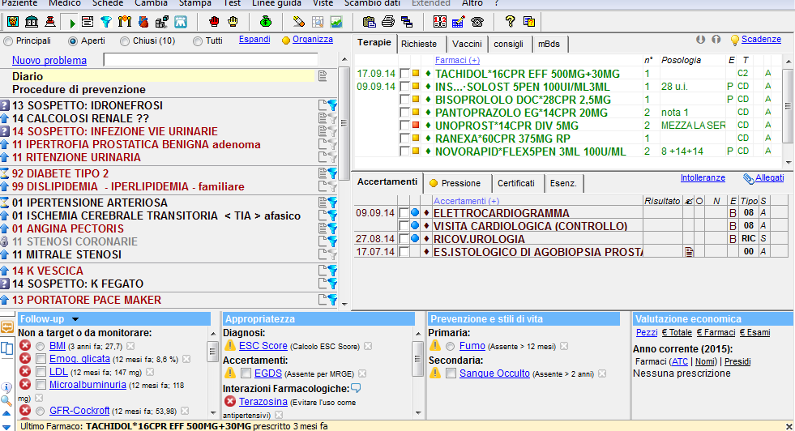
Strumenti di controllo\monitoraggio
(diagnosi, prevenzione, aderenza, follow-up, outcomes, registrazione dati)

Slide 8
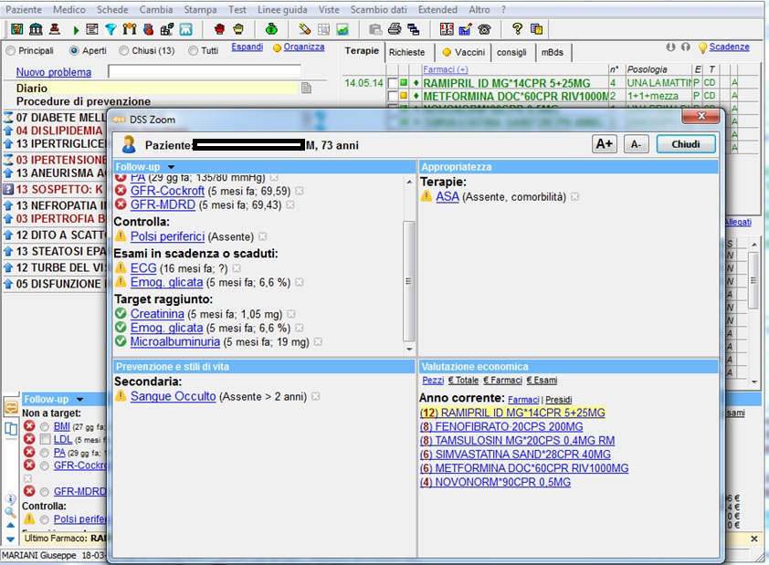
D S S

Slide 9
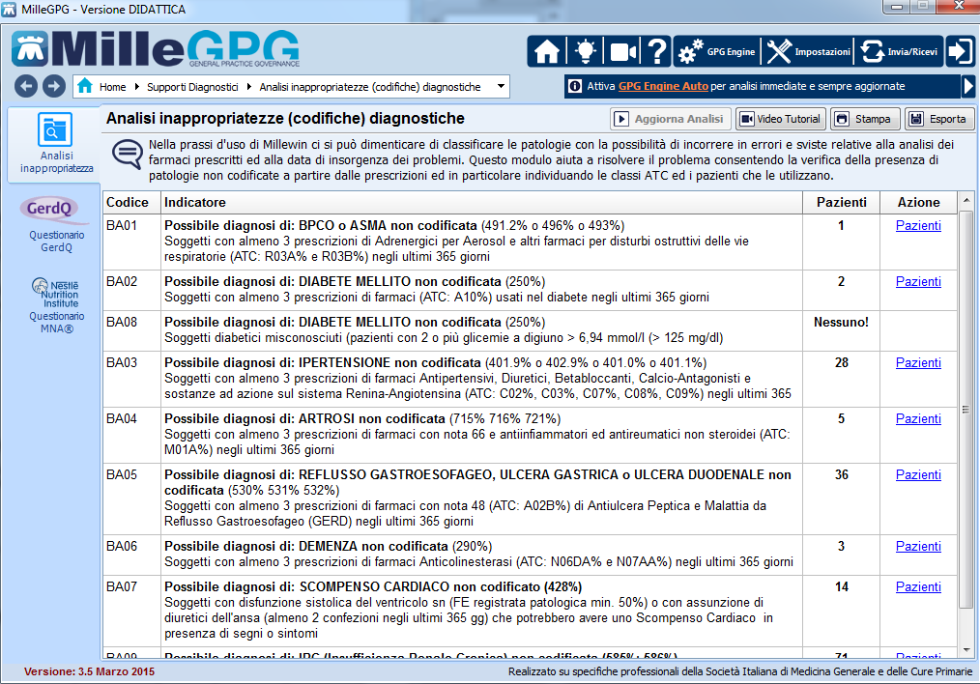
Mille GPG

Slide 10
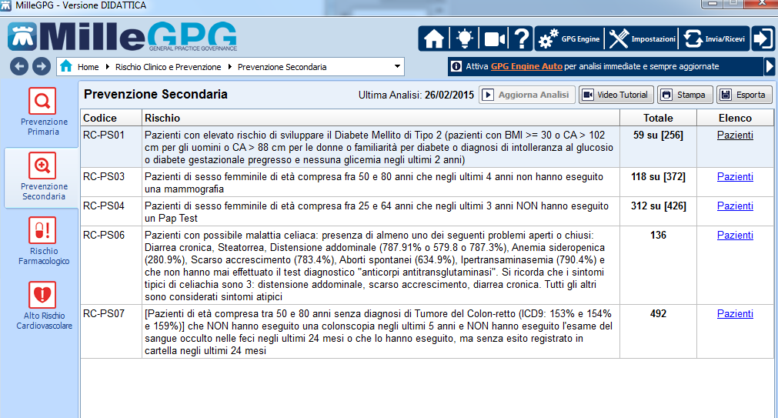
Mille GPG

Slide 11
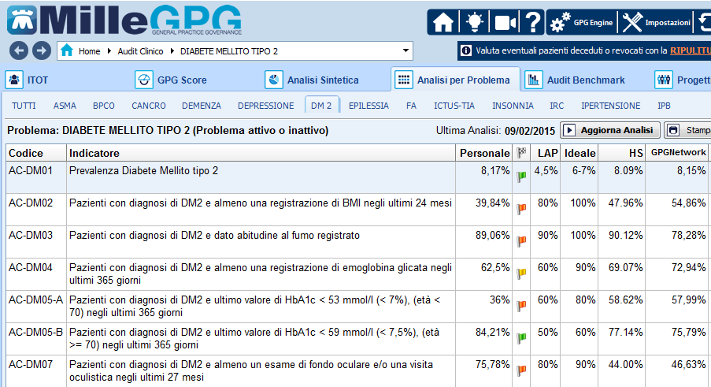
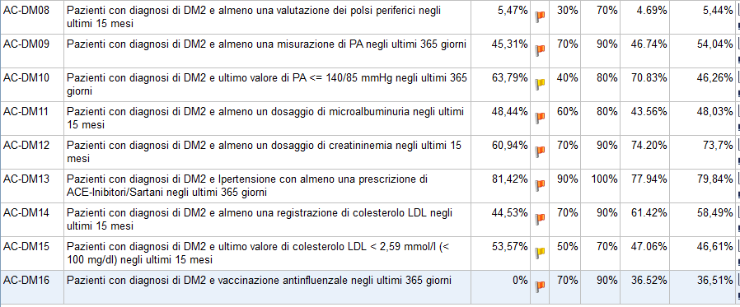

Slide 12
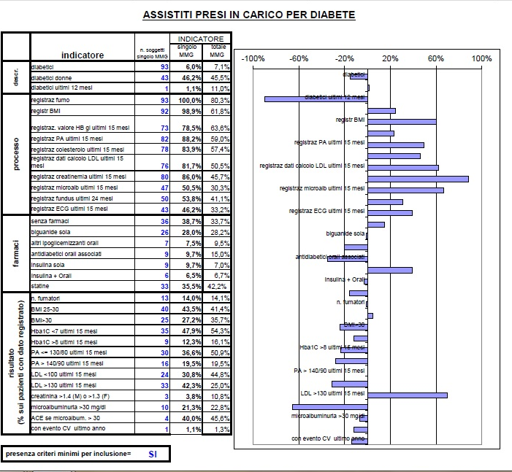
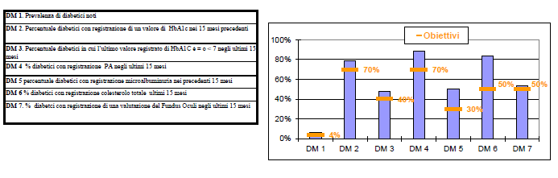

Slide 13
Indicatori di processo nel totale degli assistiti con diabete: evoluzione temporale
PERIODO |  | 2007 | 2009 | 2012 | 2014
MMG partecipanti |  | 296 | 399 | 488 | 558
Totale assistiti |  | 423.413 | 599.974 | 702.048 | 797.534
TOTALE DIABETICI | N° | 24.799 | 36.270 | 49.825 | 59.232
 | % | 5,9 | 6,0 | 7,1 | 7,4
Con registrazione dato valore HB glicata | % | 50,3 | 59,5 | 63,6% | 63,9
Con registrazione dato fumo | % | 60,1 | 70,8 | 80,3% | 88,0
Con registrazione dato BMI | % | 43,4 | 62,3 | 61,8% | 62,9
Con dato PA registrato negli ultimi 15 mesi | % | 57,4 | 61,8 | 59,0% | 64,3
Con dato LDL registrato negli ultimi 15 mesi | % | 34,1 | 55,1 | 50,5% | 48,2
Con dato creatinemia registrato | % | 35,5 | 47,2 | 45,7% | 46,5
Con dato microalbuminuria registrato | % | 15,3 | 37,5 | 30,3% | 29,1
Con registrazione fundus negli ultimi 24 mesi | % | 42,5 | 46,2 | 41,1% | 39,2
Con registrazione Ecg negli ultimi 15 mesi | % | 29,0 | 42,7 | 33,2% | 33,3

Slide 14
Indicatori di processo nei 512 MMG che hanno trasmesso dati che rispettano i criteri minimi di inclusione nelle ultime 2 rilevazioni (dati appaiati per medico)
 | 2013 | 2014 | tendenza | P
Totale assistiti | 738.703 | 741.095
TOTALE DIABETICI | 53.828 | 55.439
 | 7,3% | 7,5% | ↑↑↑ | 0,0004
Con registrazione HB glicata negli ultimi 15 mesi | 64,7% | 64,6% | = | 0,95
Con registrazione dato fumo | 83,9% | 88,1% | ↑↑↑ | <0,0001
Con registrazione dato BMI | 56,9% | 62,1% | ↑↑↑ | <0,0001
Con dato PA registrato negli ultimi 15 mesi | 61,8% | 64,6% | ↑↑↑ | 0,0001
Con dato LDL registrato negli ultimi 15 mesi | 49,8% | 48,5% |  | 0,0014
Con dato creatinemia registrato negli ultimi 15 mesi | 45,5% | 46,5% | ↑ | 0,038
Con dato microalbuminuria registrato negli ultimi 15 mesi | 29,2% | 29,4% | = | 0,057
Con registrazione fundus negli ultimi 24 mesi | 39,1% | 39,0% | = | 0,75
Con registrazione ECG negli ultimi 15 mesi | 32,7% | 32,9% | = | 0,060

Slide 15
Indicatori di salute nel totale degli assistiti con diabete: evoluzione temporale
PERIODO |  | 2007 | 2009 | 2012 | 2014
Diabetici fumatori | % | 17,5% | 14,8% | 14,1% | 12,3%
Con BMI superiore a 30 | % | 39,1% | 36,4% | 35,7% | 35,2%
Con HbA1c <7% ultimi 15 mesi | % | 55,3% | 64,5% | 54,3% | 59,3%
Con PA<130/80 | % | 40,5% | 55,5% | 50,9% | 53,5%
Con PA>140/90 | % | 28,7% | 24,0% | 19,5% | 15,6%
Con LDL <100 | % | 34,7% | 37,5% | 44,8% | 53,1%
Con LDL >130 | % | 34,3% | 30,0% | 25,0% | 18,7%
Con creatinina >1,4 (M) o >1,3 (F)* | % | 12,8% | 12,3% | 10,8% | 11,1%
Con microalbuminuria >30 mg/dl* | % | 22,9% | 28,5% | 22,8% | 24,1%

Slide 16
Indicatori di salute nel 2013 e nel 2014 per il diabete: dati appaiati per assistito
Indicatore di salute | 2013 | 2014 | tendenza | P
Diabetici fumatori | 14,0% | 13,5% | ↓↓ | <0,0001
% emoglobina glicata < 7% | 50,9% | 50,1% | ↓ | 0,0029
Con PA ≤ 130/80 (su coloro con dato registrato ultimi 15 mesi) | 54,1% | 54,3% | = | 0,51
% con LDL < 100 | 35,1% | 34,3% | ↓ | 0,0021
Diabetici con creatinina > 1,4 (M) o > 1,3 (F) * | 10,5% | 12,2% | ↑↑↑ | <0,0001
Diabetici con microalbuminuria > 30 mg/dl * | 19,4% | 20,0% | ↑↑ | 0,04

Slide 17
Indicatori di terapia nel totale degli assistiti con diabete: evoluzione temporale
PERIODO |  | 2007 | 2009 | 2012 | 2014
Diabetici senza farmaci | % | 27,5% | 27,9% | 32,2% | 32,9%
Diabetici con biguanide sola | % | 17,3% | 30,3% | 27,7% | 27,8%
Diabetici con altri ipoglicemizzanti orali | % | 17,4% | 14,6% | 9,3% | 9,1%
Diabetici con dato antidiabetici orali associati | % | 24,9% | 12,7% | 16,7% | 16,3%
Diabetici con insulina sola | % | 5,7% | 7,1% | 7,2% | 7,6%
Diabetici con Insulina + Orali | % | 7,3% | 7,4% | 6,7% | 6,3%
Diabetici con statine | % |  | 41,8% | 43,2% | 42,4%

Slide 18
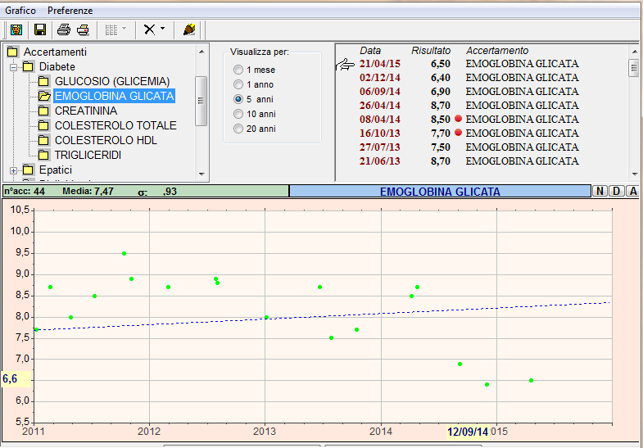
Criticità
Bello !!! Ma come trasmetterlo allo specialista?

Slide 19

Diabete
I R C
Scompenso
BPCO
Ipertensione
Forse così sono un poco troppi !!!

Slide 20

Capacità di memoria 32 KByte
Non idonea a inserimento/trasmissione dati

Slide 21
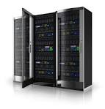

S I S S
Legge
Scrive
Legge
Non è idoneo ad un dialogo bidirezionale

Slide 22
Dati globali
Per capire come stiamo lavorando dobbiamo imparare a misurare, parametrare e confrontare il nostro operato con termini di paragone validi.
Oggi il problema non è la mancanza di dati, ma come gestirli e come dare loro la loro giusta rilevanza scientifica e pratica.

Slide 23
Dati singoli
Il problema è come trasmetterli e riceverli per una migliora cura del paziente

Slide 24
Organizzazione
  Prevenzione primaria e secondaria
  Aderenza
  Gestione follow-up
  Outcomes

Slide 25
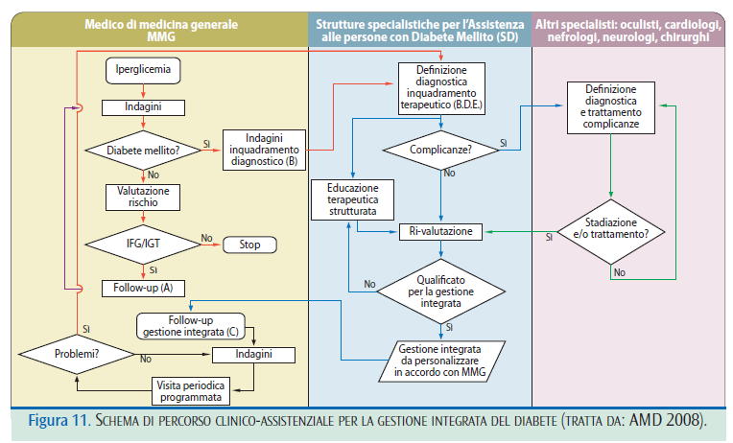
La teoria

Slide 26
Come organizzarsi
O meglio, quello che succede nel mio poliambulatorio

Slide 27
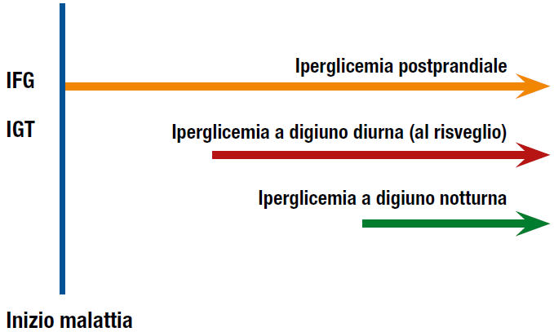
L’infermiera di studio valuta la glicemia post prandiale

Slide 28
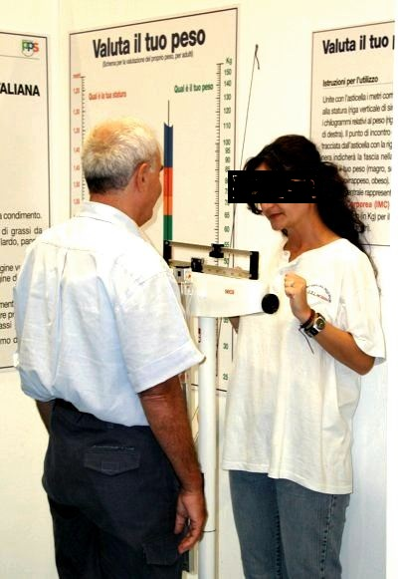
L’infermiera di studio rileva i parametri biometrici

Slide 29

L’infermiera di studio educa su come gestire la terapia,
come evitare crisi ipoglicemiche
come misurare la glicemia,
………..

Slide 30
Dieta per diabetici
 |  | SENZA PROBLEMI |  | CON MODERAZIONE |  | EVITARE
Colazione |  | Caffe, tè, latte |  | Biscotti |  | Burro
 |  | Fette biscottate |  | Yogurt
 |  | Fiocchi d'avena |  | Marmellata, miele
Aperitivi |  | Spremuta di frutta |  | Analcolici |  | Spumante, vino
 |  | Succo di pomodoro
Antipasti |  | Bresaola, prosciutto crudo |  |  |  | Mortadella, pancetta, salame
 |  | Sottaceti |  | Olive, crostini |  | Salse elaborate
Primi piatti |  | Pasta, riso |  | Pasta all'uovo |  | Lasagne, tortellini, ravioli
 |  | Minestrone |  | Pizza
Secondi piatti |  | Manzo, vitello (tagli magri) |  | Maiale |  | Agnello
 |  | Coniglio, tacchino
 |  | Pollo (senza la pelle) |  |  |  | Anatra, oca, faraona
 |  | Dentice, merluzzo |  | Tonno sott'olio |  | Sgombro, capitone, salmone
 |  | Palombo, sogliola, trota
 |  |  |  | Mozzarella, ricotta |  | Parmigiano, groviera
 |  |  |  | Fontina |  | Gorgonzola, stracchino
 |  |  |  | Uova
 |  |  |  | Cozze, vongole |  | Aragosta, granchio, gamberi
 |  |  |  |  |  | Fritto di: carne, verdura, uova
Contorni |  | Asparagi, broccoli, carote |  | Ceci, fagioli, lenticchie
 |  | Cavolfiore, cipolle, coste |  | Piselli
 |  | Fagiolini, fave
 |  | Finocchi, funghi, insalata
 |  | Melanzane, peperoni
 |  | Pomodori, rape, sedani
 |  | Spinaci, zucca, zucchine
 |  |  |  | Patate
Condimenti |  | Olio di oliva |  | Olio di semi, margarina |  | Burro, panna, strutto
Frutta |  | Albicocche, ananas, arance |  | Banane, fichi, mandarini |  | Castagne
 |  | Cocomero, fragole, mele |  | Melogano, uva |  | Fruta sciroppata o candita
 |  | Melone, pere, pesche |  | Prugne secche |  | Datteri, noci, pinoli, pistacchi
 |  | Pompelmo
Bevande |  | Acqua, tè |  | Birra, vino |  | Bibite dolci e spumanti dolci
Dessert |  |  |  | Gelato alla frutta, yogurt |  | Crostata, gelato, budino
 |  |  |  | Torta alla frutta
Pane |  |  |  | Pane, crackers
 |  |  |  | Fette biscottate
L’infermiera di studio da indicazioni sulla dieta adeguata

Slide 31

L’infermiera di studio contatta il paziente per follow-up

Slide 32


Comunicazione
M M G
Specialista

